Slide 1
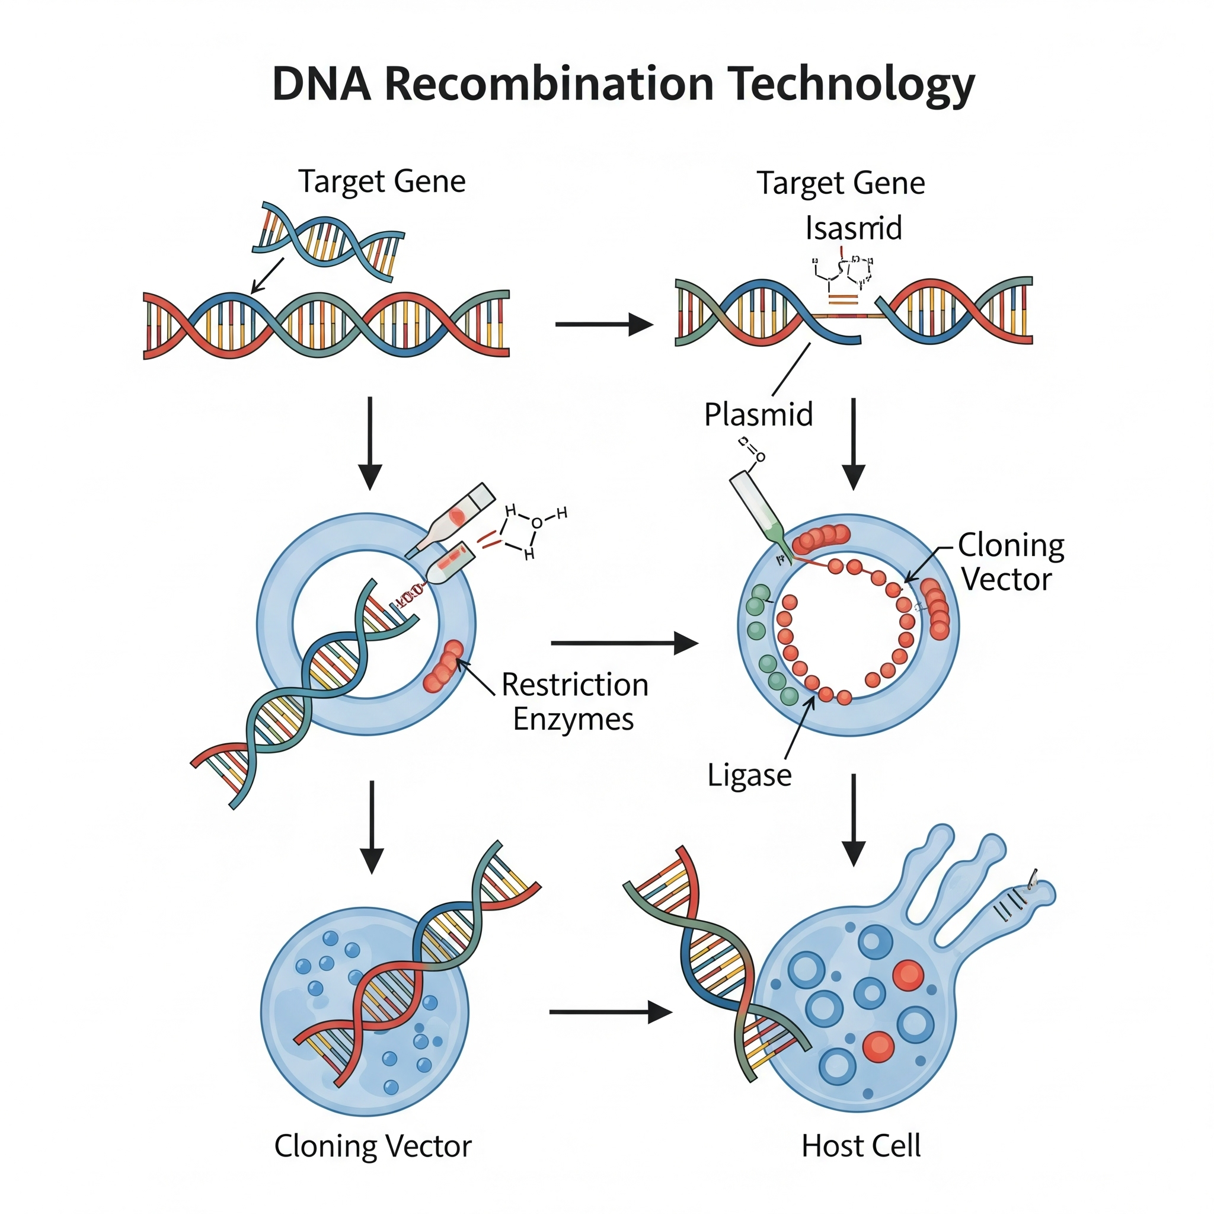
Plano de Aula: Tecnologia do DNA Recombinante
Identificar características essenciais de vetores de clonagem.
Esquematizar o fluxo de trabalho da clonagem molecular.
Prever resultados da eletroforese de plasmídeos recombinantes.
Interpretar mapas de restrição de plasmídeos e OGMs.

Slide 2
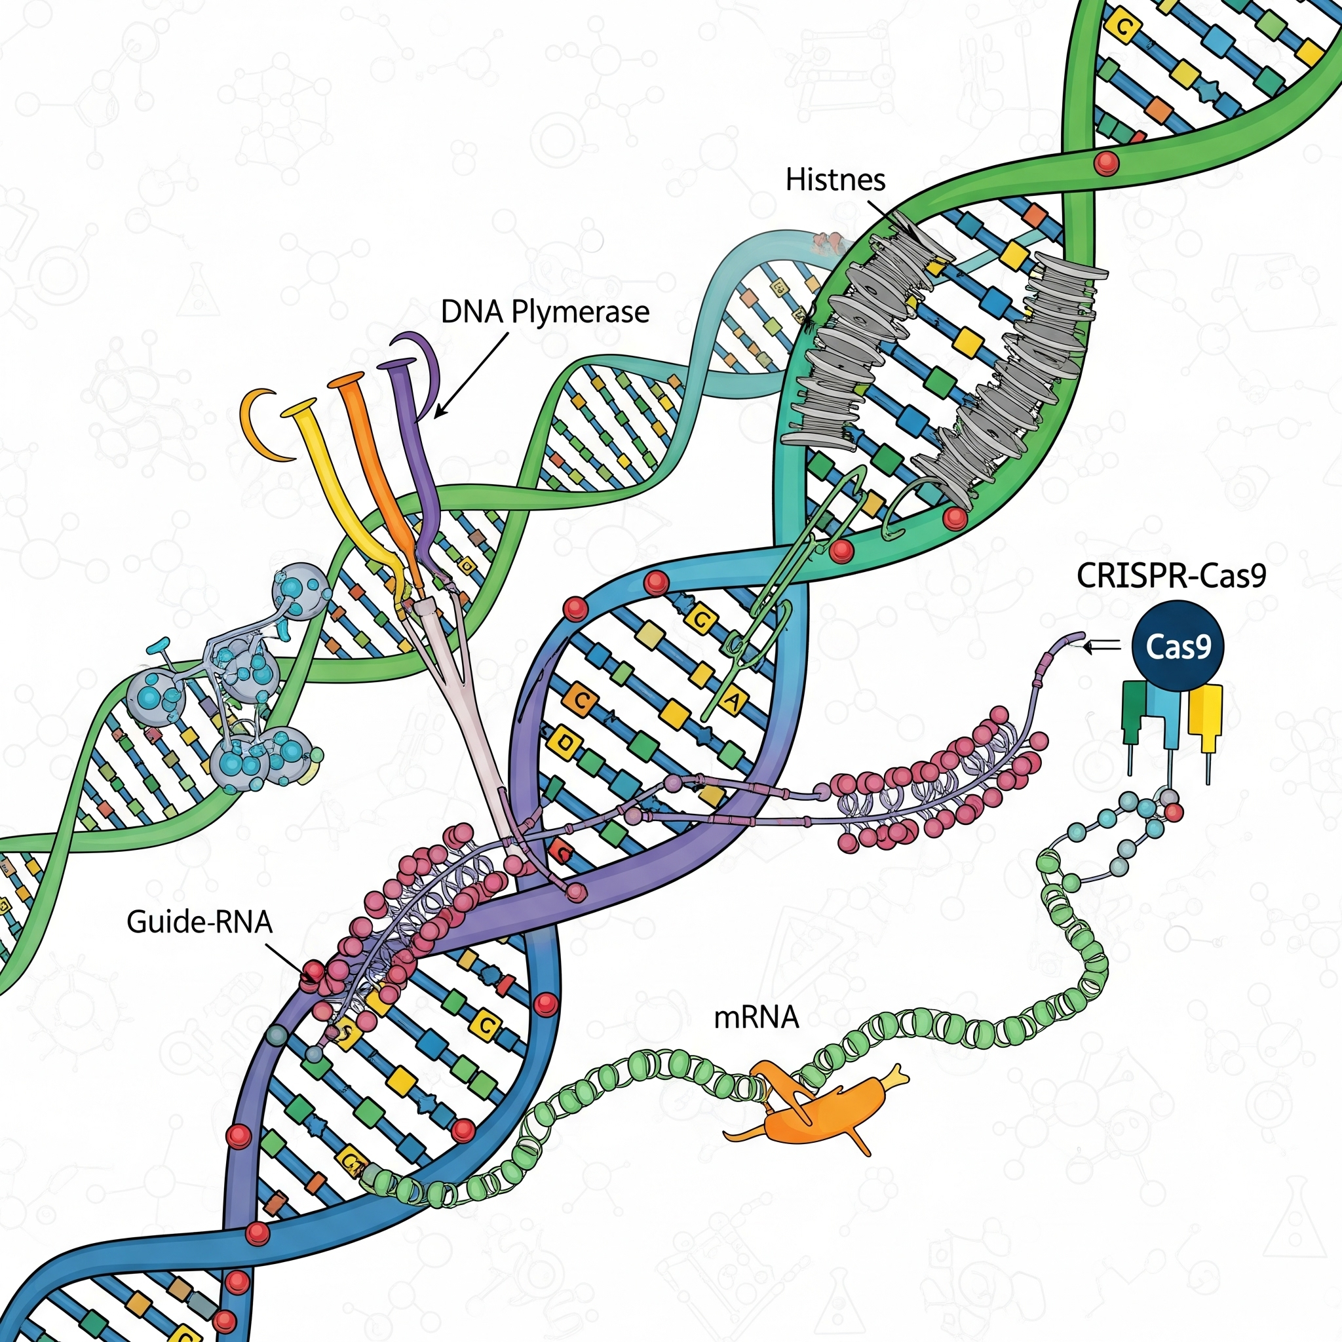
Contexto da Aula
A aula está no meio do cronograma de Biologia Molecular.
Alunos já conhecem PCR e Enzimas de Restrição isoladamente.
O foco é integrar o conhecimento para construir DNA recombinante.
Plasmídeos recombinantes são usados para diagnóstico e terapia.

Slide 3
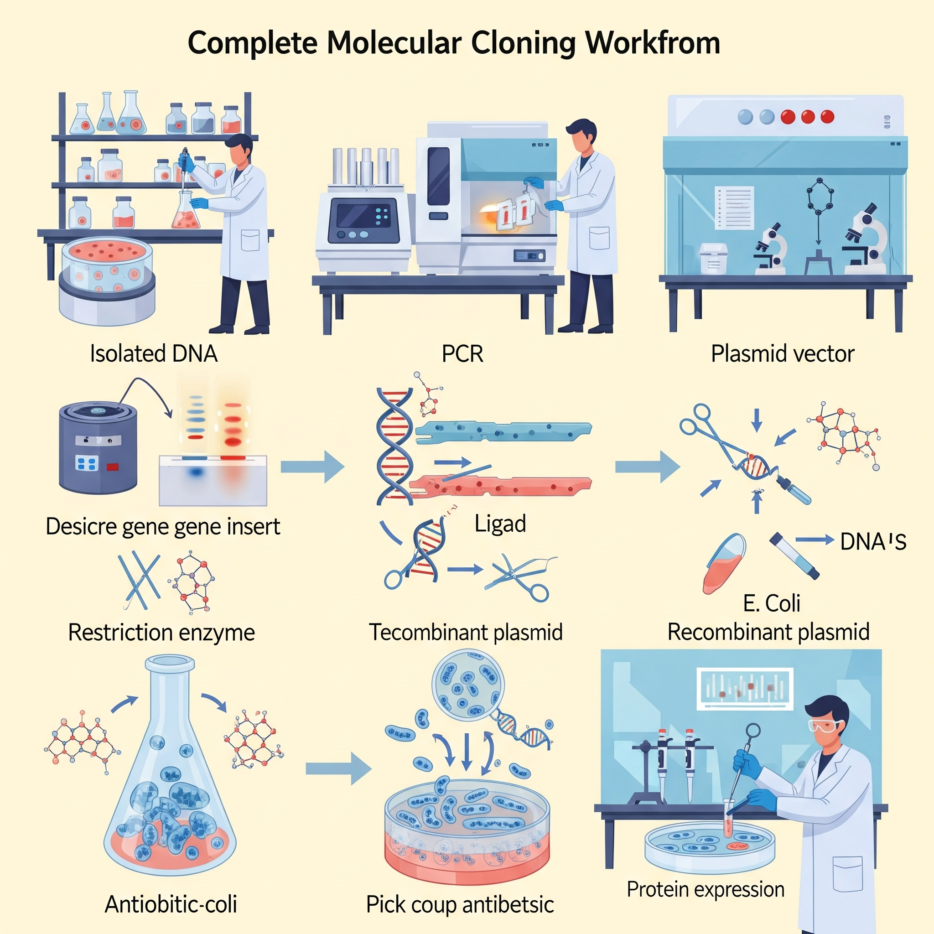
Objetivos de Aprendizagem
Identificar características essenciais de vetores de clonagem/expressão.
Esquematizar o fluxo de trabalho da clonagem molecular completa.
Prever os resultados de uma eletroforese de plasmídeos recombinantes.

Slide 4
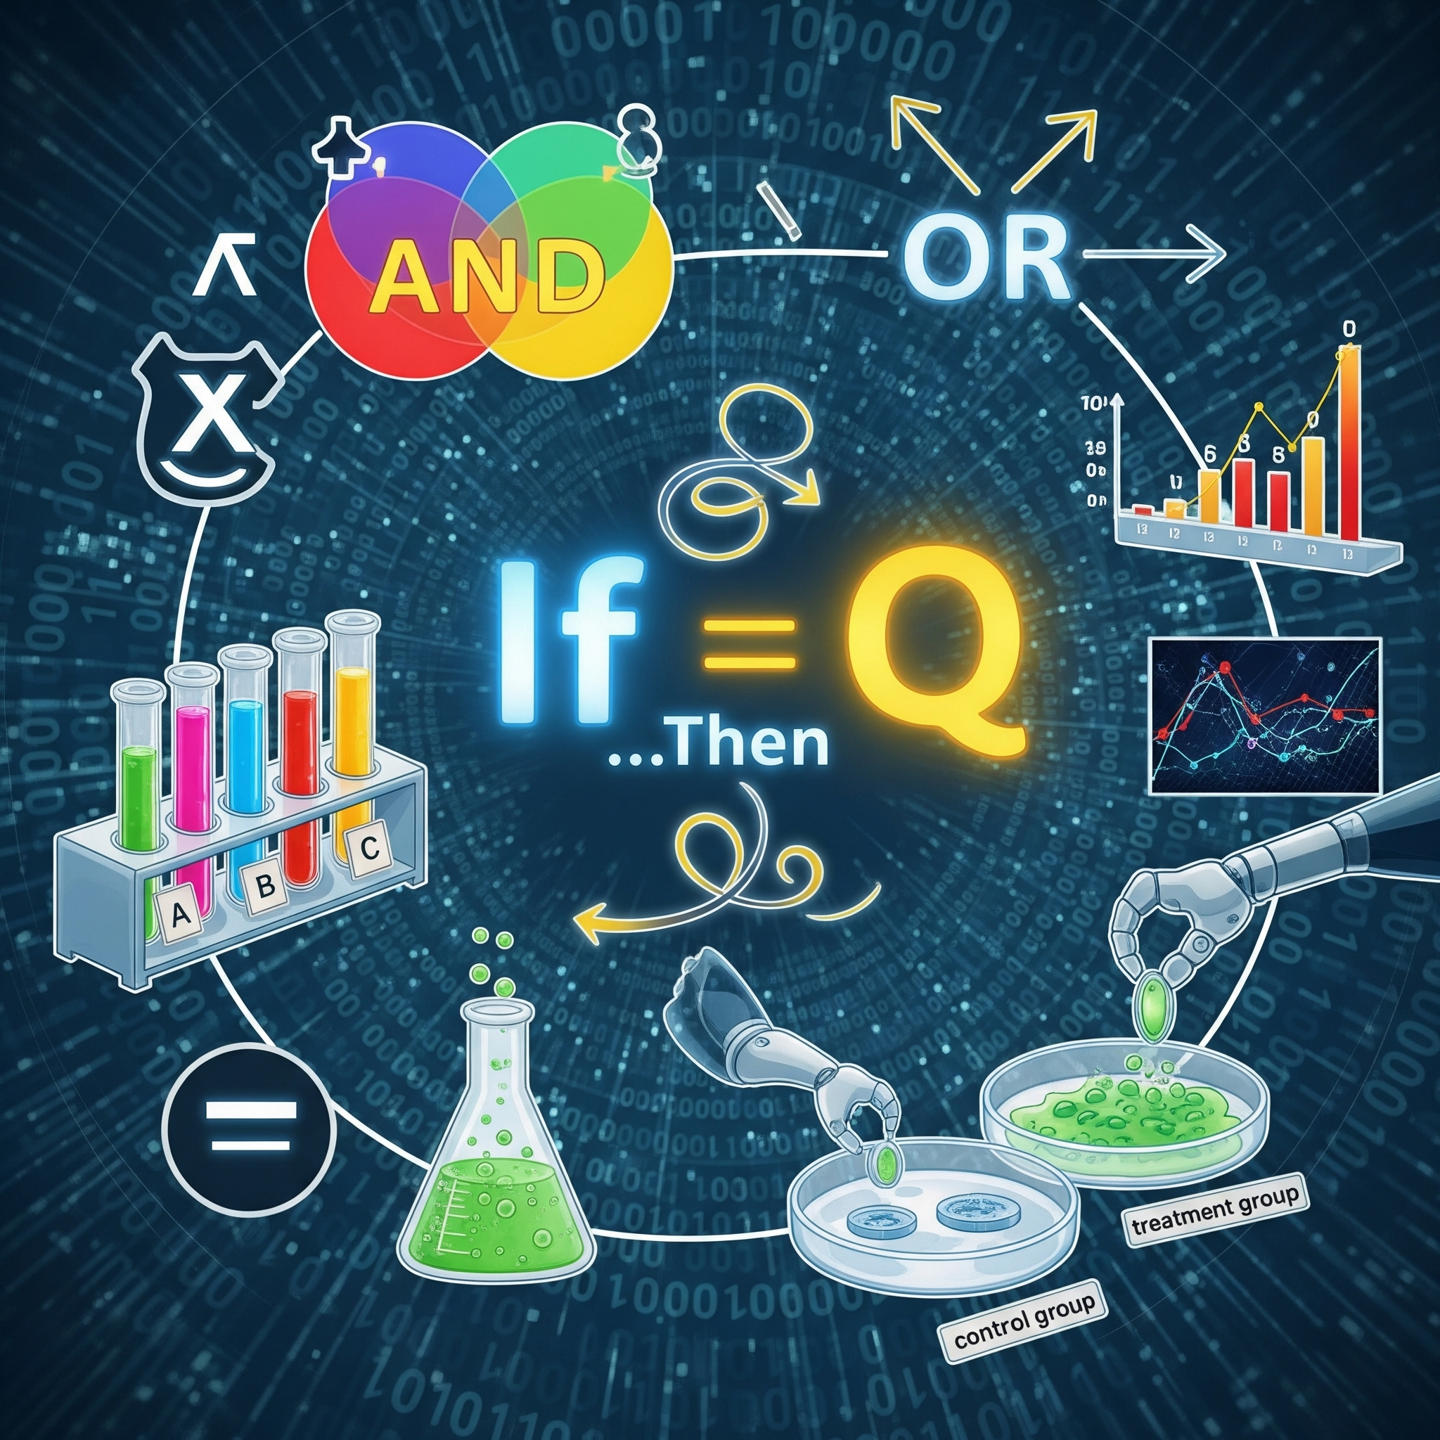
Habilidades e Competências
Domínio do raciocínio lógico no desenho experimental.
Capacidade de interpretar mapas de restrição de plasmídeos.
Visão crítica sobre a biossegurança e ética de OGMs.

Slide 5
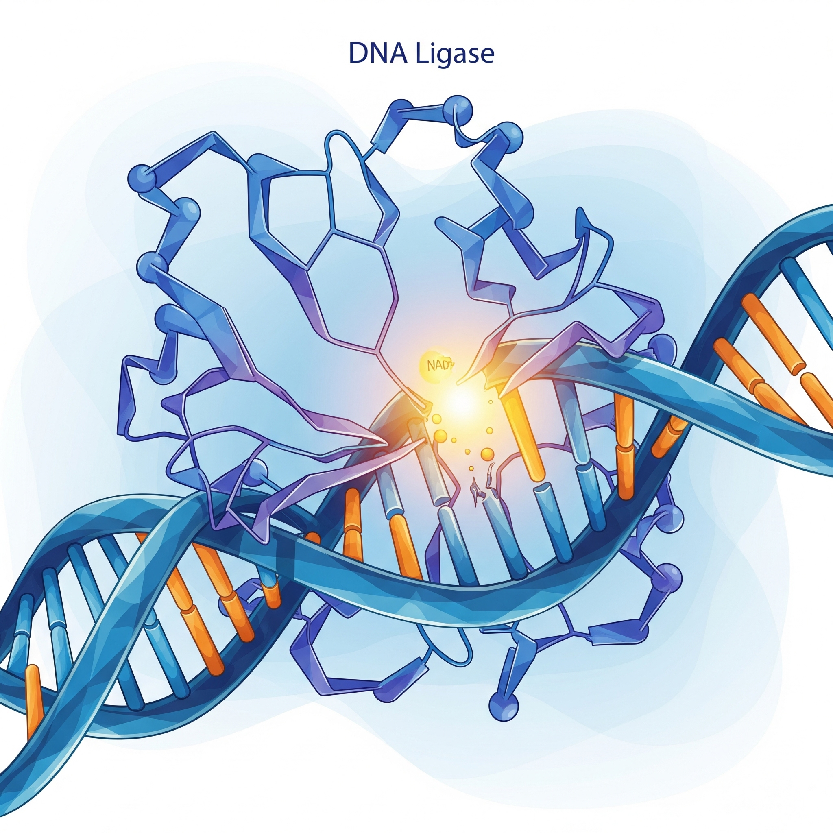
Conteúdo Programático
Visão geral do dogma da engenharia genética.
Ferramentas moleculares: Enzimas de restrição e DNA Ligase.
Componentes essenciais dos vetores plasmídeos.
Etapas do processo: Preparação, transformação e seleção.
Seleção de recombinantes por sistema LacZ (Blue/White).

Slide 6

Metodologia Passo a Passo
Abertura Dialógica: Discutir o impacto biomédico da técnica.
Exposição Teórica: Explicar componentes do sistema recombinante.
Resolução de Caso: Escolher enzimas de restrição corretas no mapa.
Simulação: Analisar resultados de colônias azuis e brancas.
Fechamento: Síntese dos conceitos e tirar dúvidas finais.

Slide 7
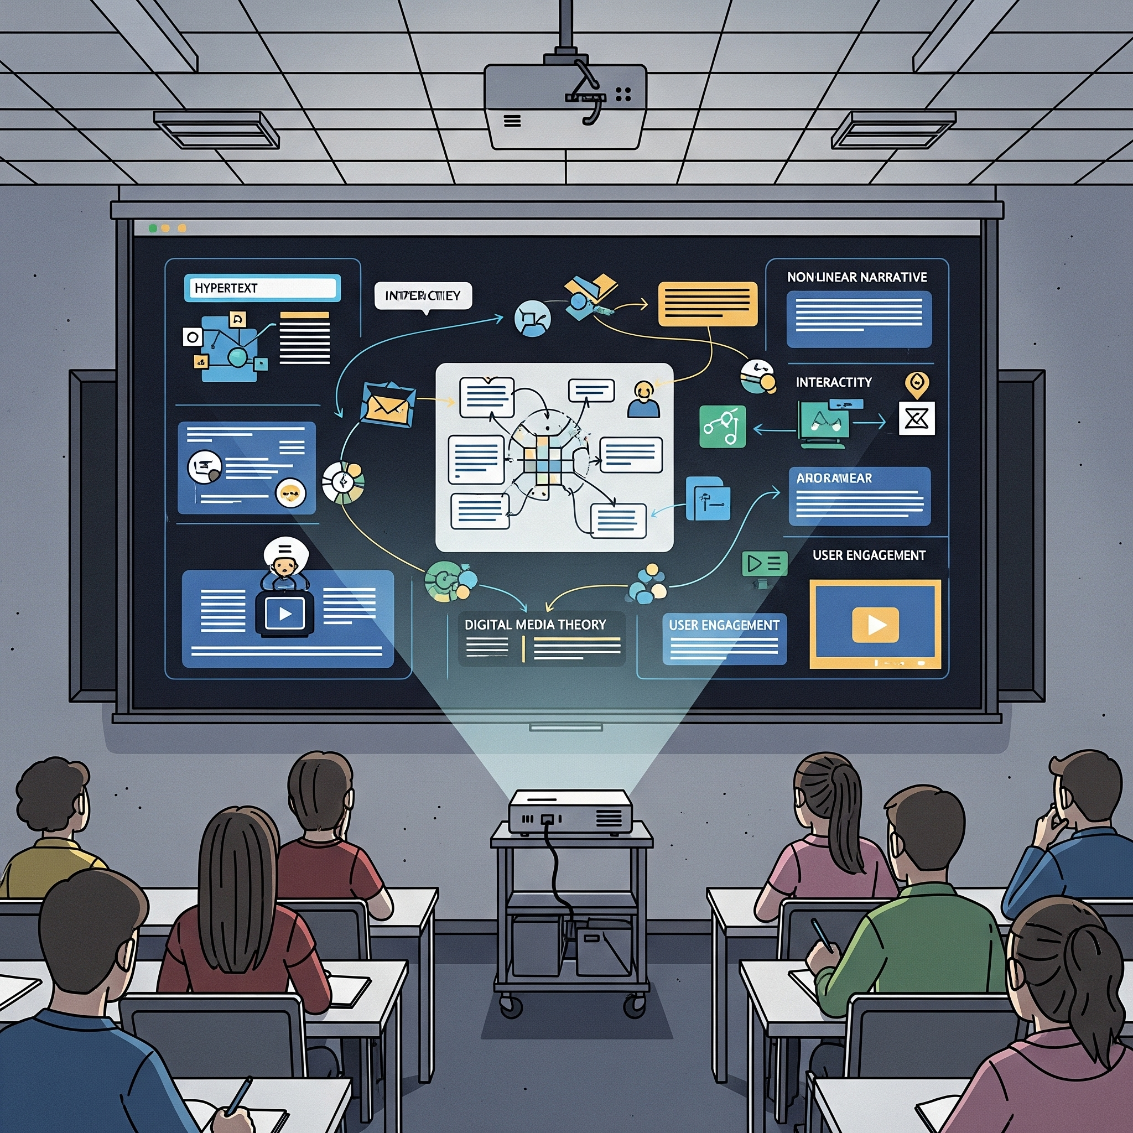
Recursos da Aula
Projetor multimídia para exposição teórica do conteúdo
Software para simulação de mapas de restrição de plasmídeos
Rubrica de avaliação personalizada criada com assistência de IA
Estudo de caso com sequências fictícias de DNA gerado por IA

Slide 8
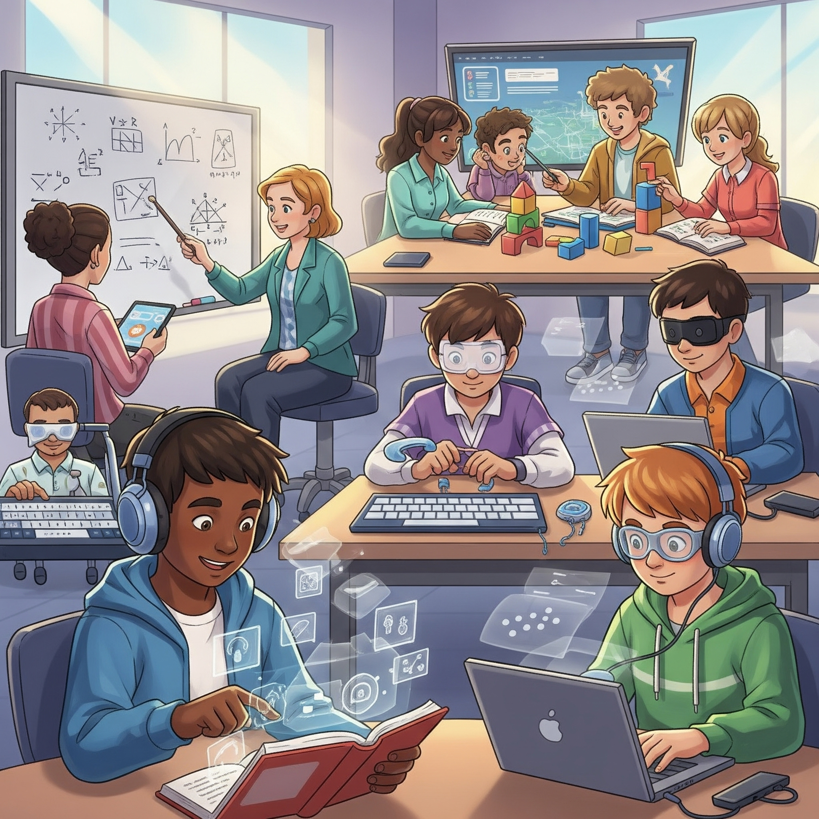
Diferenciação/Adaptações de Perfil
Diferenciação para perfis de alunos visuais ou avançados
Adaptações curriculares e avaliativas para inclusão
Sugestões de recursos como modelos 3D e artigos científicos
Desafios extras para estudantes com alto interesse no tema

Slide 9
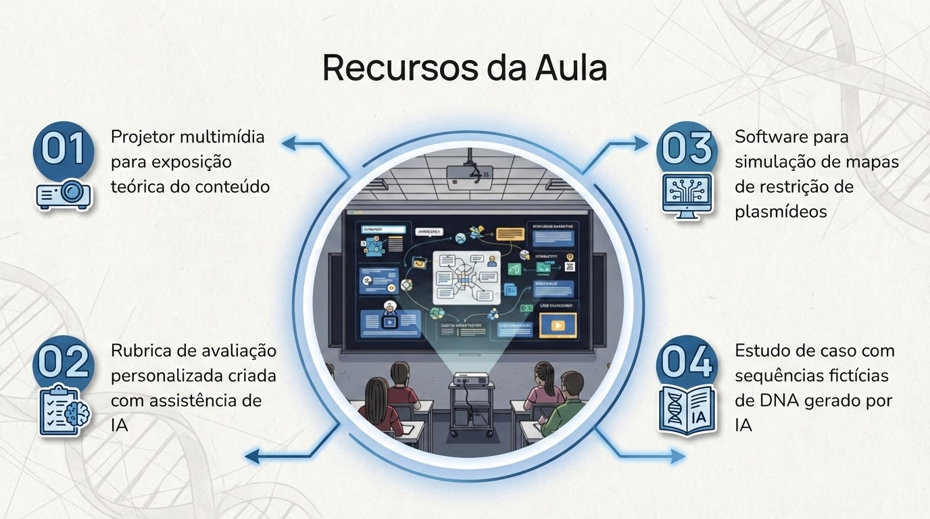

Slide 10
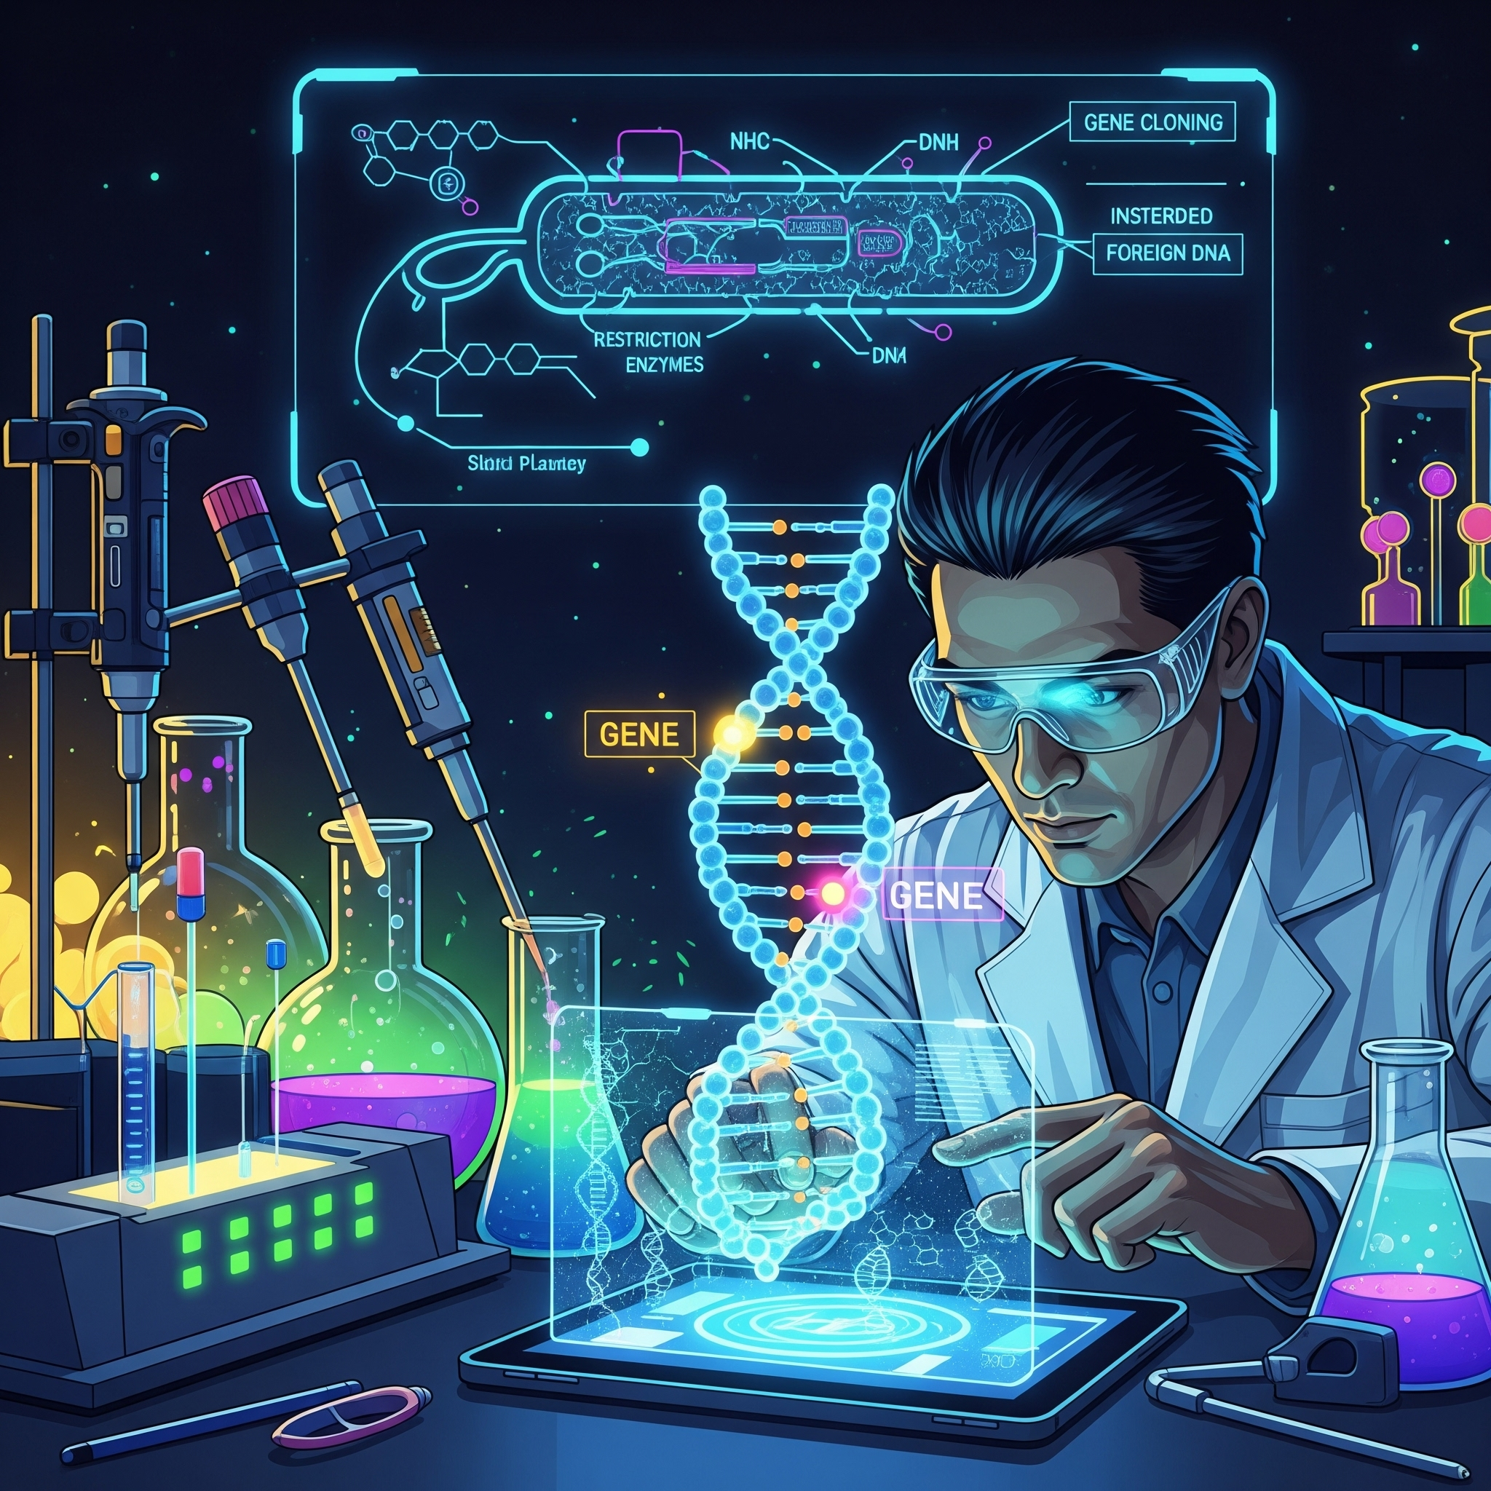
Referências e Bibliografia
ALBERTS, B. et al. Biologia Molecular da Célula.
SAMBROOK, J.; RUSSELL, D. W. Molecular Cloning: A Laboratory Manual.
BROWN, T. A. Gene Cloning and DNA Analysis: An Introduction.

